Slide 1
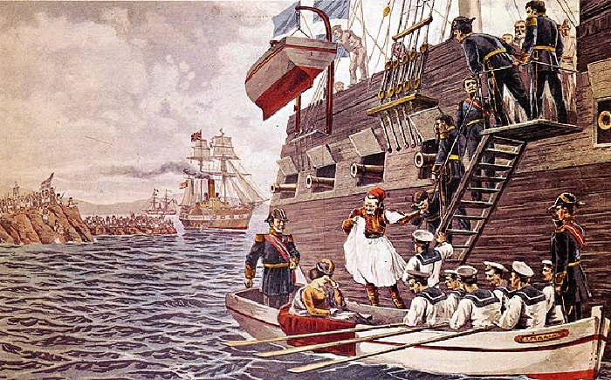
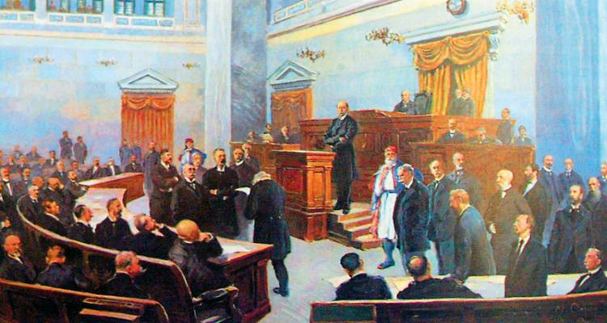
ΑΠΟ ΤΗΝ εξωση του οθωνα εως το κινημα στο Γουδι
Απο το 1862 εωσ 1904 : ΒΑΣΙΚΟΙ ΣΤΑΘΜΟΙ ΣΤΗΝ ΠΟΛΙΤΙΚΗ ΖΩΗ ΤΗΣ ΕΛΛΑΔΑΣ ΣΤΙΣ ΠΡΩΤΕΣ ΔΕΚΑΕΤΙΕΣ ΤΟΥ ΝΕΟΣΥΣΤΑΤΟΥ ΕΛΛΗΝΙΚΟΥ ΚΡΑΤΟΥΣ

Slide 2
Η ΑΦΙΞΗ ΤΟΥ ΝΕΟΥ ΒΑΣΙΛΙΑ - Ο ΓΕΩΡΓΙΟΣ Α΄ και η ενσωματωση των επτανησων
Μετά την έξωση του Όθωνα , βασιλιάς των Ελλήνων έγινε ο 18χρονος Δανός πρίγκιπας Γουλιέλμο-Γεώργιο Γκλύξμπουργκ με το όνομα Γεώργιος.Ταυτόχρονα η Αγγλία πρόσφερε στον βασιλιά τα Επτάνησα καθώς ήταν πιεσμένη απο τους αγώνες των ριζοσπαστών Επτανησίων που αξίωναν ένωση με την Ελλάδα.Η επίσημη ενσωμάτωση τους στο ελληνικό κράτος έγινε το 1864.

Slide 3
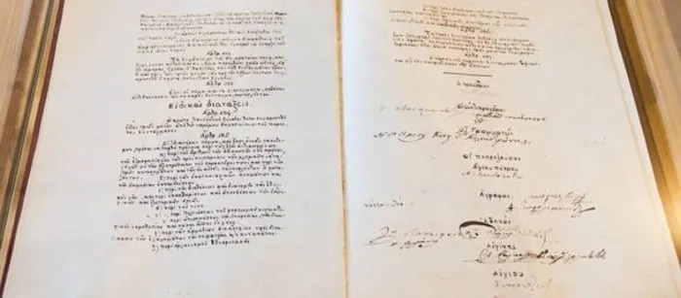
Το συνταγμα του 1864
Όταν ο Γεώργιος έφτασε στην Ελλάδα είχε ήδη γίνει Εθνοσυνέλευση για την ψήφιση του συντάγματος.Το νέο σύνταγμα αναγνώριζε τον λαό ως κυρίαρχο παράγοντα του πολιτεύματος,ο βασιλιάς ήταν ανώτατος άρχοντας της πολιτείας και το πολίτευμα ήταν βασιλευόμενη δημοκρατία.
Η νομοθετική εξουσία ασκούνταν απο την Βουλή και τον Βασιλιά.
Η Γερουσία καταργήθηκε.
Η εκτελεστική εξουσία ασκούταν απο τον βασιλιά με την συνεργασία υπουργών που διόριζε αυτός.
Η δικαστική εξουσία είναι ανεξάρτητη.
Δικαίωμα ψήφου είχαν οι άνδρες 21ετων.

Slide 4
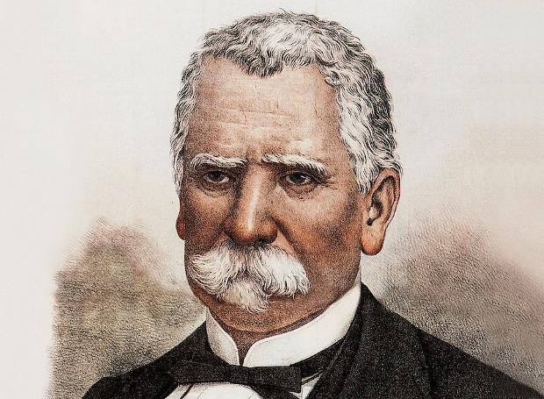
ΕσωτερικΕς πολιτικΕς εξελΙξεις: ο ΚΟΥΜΟΥΝΔΟΥΡΟΣ ΚΑΙ Ο ΠΡΟΒΛΗΜΑΤΙΚΟΣ ΚΟΙΝΟΒΟΥΛΕΥΤΙΣΜΟΣ
Ο Αλέξανδρος Κουμουνδούρος ήταν ο πολιτικός που δέσποσε την περίοδο 1864-1881 ως πρωθυπουργός προχώρησε σε διανομή των εθνικών γαιών και επιδίωξε την διερεύνηση των ελληνικών συνόρων.Ο Γεώργιος ηταν αντίθετος με αρκετές απο τις επιλογές του κυρίως στην εξωτερική πολιτική . Ο Κουμουνδούρος έστειλε ελληνικό στρατό για την ενίσχυση της κρητικής επανάστασης των ετών 1866-1869.
Γενικότερα ο κοινοβουλευτισμός λειτουργούσε με προβλήματα, οι δημόσιοι υπάλληλοι δεν ήταν μόνιμοι , πολίτες πίεζαν τους βουλευτές για να εξασφαλίσουν κάποιο διορισμό στο δημόσιο, δεν υπήρχαν συγκροτημένα κόμματα.

Slide 5
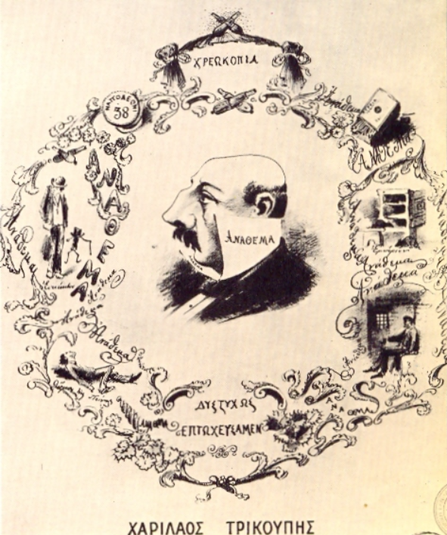
ΧΑΡΙΛΑΟΣ ΤΡΙΚΟΥΠΗΣ
Ο Χαρίλαος Τρικούπης (11 Ιουλίου 1832 - 30 Μαρτίου 1896) ήταν Έλληνας διπλωμάτης, πολιτικός και πρωθυ-πουργός. Ο Τρικούπης κυριάρχησε στην πολιτική σκηνή της Ελλάδας επί 19 χρόνια, από το 1875 έως το 1894, παίρνοντας τη θέση του πρωθυπουργού επτά συνολικά φορές και κυβέρνησε τη χώρα για σχεδόν 10 χρόνια από τα 20 αυτής της περιόδου. Στην τελευταία του κυβέρνηση δεν μπόρεσε να αντεπεξέλθει στις οικονομικές υποχρεώσεις που είχε δημιουργήσει έναντι των ξένων δανειστών με συνέπεια να επέλθει η πτώχευση της Ελλάδας με την ιστορική φράση του «δυστυχώς επτωχεύσαμεν».

Slide 6
Η ΑΡΧΗ ΤΗΣ ΔΕΔΗΛΩΜΕΝΗΣ
ΑΡΧΗ ΤΗΣ ΔΕΔΗΛΩΜΕΝΗΣ
Η κυβέρνηση οφείλει να έχει τη δεδηλωμένη εμπιστοσύνη της απόλυτης πλειοψηφίας των βουλευτών. Με τον τρόπο αυτό εξασφαλίζεται η δημοκρατική νομιμοποίηση της κυβέρνησης, η οποία συνήθως, σε αντίθεση με το Κοινοβούλιο, δεν εκλέγεται απευθείας από τον λαό, αλλά διορίζεται από τον ανώτατο άρχοντα της χώρας.
Στην Ελλάδα η αρχή της δεδηλωμένης καθιερώθηκε άτυπα το 1875. Από το 1870 και μετά, είχε τεθεί αρκετές φορές ο προβληματισμός σημαντικού αριθμού βουλευτών για τον διορισμό κυβερνήσεων μειοψηφίας. Καθοριστική παρέμβαση ήταν άρθρο του Χαριλάου Τρικούπη στην εφημερίδα Καιροί της 29ης Ιουνίου 1874 με τον τίτλο «Τίς πταίει», στο οποίο κατηγορούσε τον βασιλιά Γεώργιο Α' ότι εφάρμοζε καθεστώς απόλυτης μοναρχίας, επειδή διόριζε κατά βούληση πρωθυπουργούς από τα κόμματα της μειοψηφίας χωρίς να λαβαίνει υπόψη του τα αποτελέσματα των εκάστοτε βουλευτικών εκλογών.

Slide 7
ΧΑΡΙΛΑΟΣ ΤΡΙΚΟΥΠΗΣ: ΤΙΣ ΠΤΑΙΕΙ-ΑΡΧΗ ΤΗΣ ΔΕΔΗΛΩΜΕΝΗΣ

Slide 8
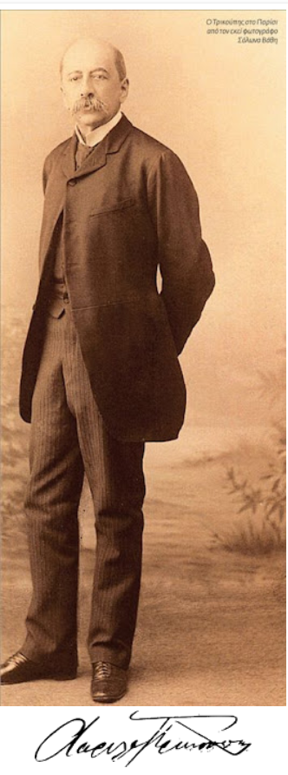
Το πρΟγραμμα του ΧαρΙλαου ΤρικοΥπη
Στόχος του Τρικούπη :Κράτος σύγχρονο και οικονομικά ανεπτυγμένο.
ΕΚΣΥΓΧΡΟΝΙΣΤΙΚΟ ΕΡΓΟ ΤΡΙΚΟΥΠΗ
κατασκευή μεγάλων έργων υποδομής
η ανασυγκρότηση των ενόπλων δυνάμεων
η εξυγίανση της δημόσιας διοίκησης μέσω της θέσπισης αντικειμενικών κριτηρίων πρόσληψης
ειρηνική συμβίωση με την Οθωμανική αυτοκρατορία

Slide 9
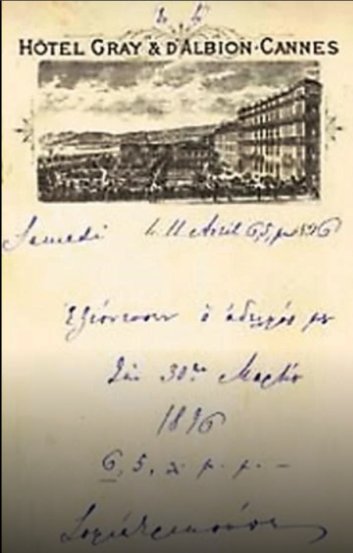
Το τελοσ του χαριλαου τρικουπη

Slide 10
Φωτογραφικο υλικο
Το σπίτι του Χαρίλαου Τρικούπη
Ο Χαρίλαος Τρικούπης στη Βουλή

Slide 11
ΕΥΧΑΡΙΣΤΟΥΜΕ ΠΟΛΥ!!
Η ΟΜΑΔΑ ΜΑΣ
Γιασμίν Χασσανεϊν
Δημητρα Πετροπούλου
Γιώργος Μπίζερ
Κατερίνα Στελλάκη

